Slide 1
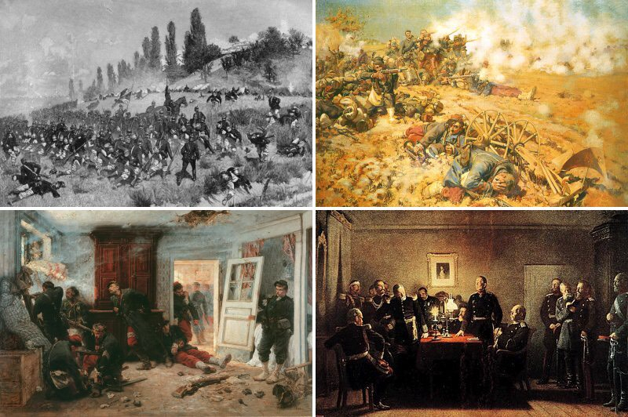

Notes:
Giáo án của Thảo Nguyên 0979818956

Slide 2

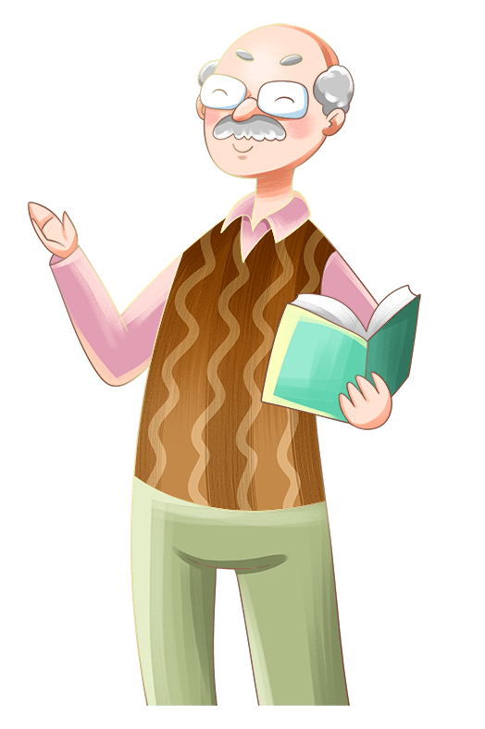

Mơ hồ thấm từng âm thanh tiếng mẹ
Tôi bỗng tỉnh ra. Tới giây phút lạ lùng
Tôi chợt hiểu, người chữa tôi khỏi bệnh
Chẳng thể là ai, ngoài tiếng mẹ thân thương
Những tiếng khác dành cho dân tộc khác
Cũng sẽ khiến cho lành bệnh bao người
Tôi chỉ biết nếu tiếng tôi biến mất
Thì tôi sẵn sàng nhắm mắt buông xuôi.
Notes:
Giáo án của Thảo Nguyên 0979818956

Slide 3
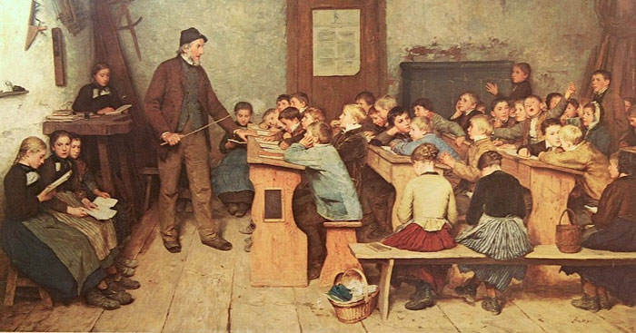

(Chuyện kể của một em bé người An-dát)
- An-phông-xơ Đô-đê-
Notes:
Giáo án của Thảo Nguyên 0979818956

Slide 4
I
ĐỌC- TÌM HIỂU CHUNG
Tác giả
Tác phẩm
II
TÌM HIỂU CHI TIẾT
Khung cảnh hôm diễn ra buổi học cuối cùng
2. Nhân vật Phrang
3. Nhân vật thầy Ha-men
III
TỔNG KẾT
Nghệ thuật
Nội dung

Slide 5
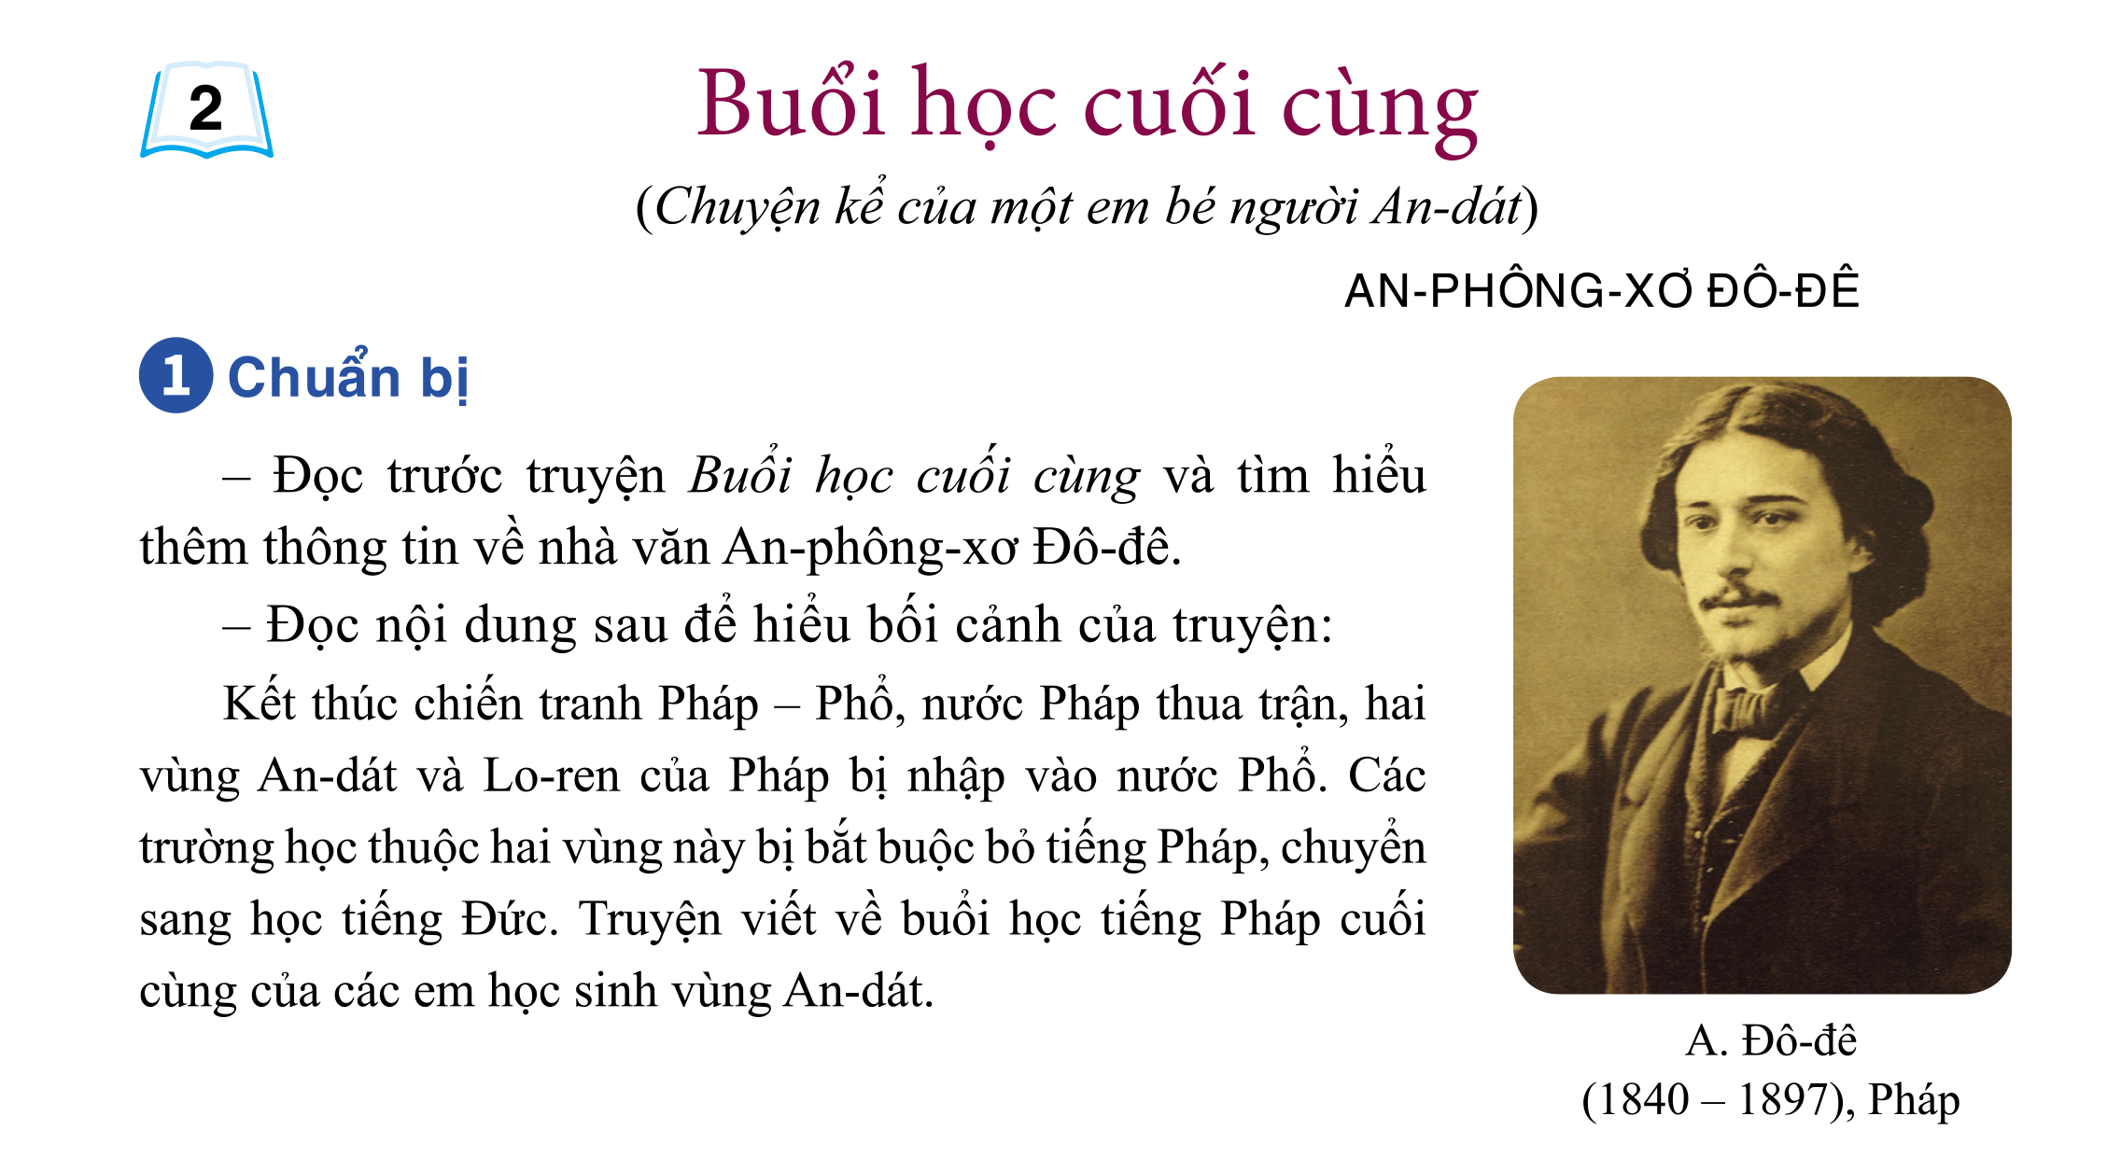
I
ĐỌC- TÌM HIỂU CHUNG
1
Tác giả
Tên : An-phông-xơ Đô-đê (1840- 1897),
Quê : sinh ra ở Nimes, Pháp
Ông bắt đầu sáng tác năm 17 tuổi, gặt hái được nhiều thành công
Là nhà văn hiện thực xuất sắc của nước Pháp nửa cuối thế kỉ XIX.
Tác phẩm tiêu biểu : Một thời niên thiếu, Người bất tử, Thằng nhóc…
Notes:
Giáo án của Thảo Nguyên 0979818956

Slide 6

Notes:
Giáo án của Thảo Nguyên 0979818956

Slide 7
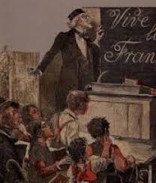
I
ĐỌC- TÌM HIỂU CHUNG
2
Tác phẩm
- Xuất xứ
+ In trong tập truyện ngắn “Những vì sao” (1873)
- Thể loại và phương thức biểu đạt
+ Thể loại: Truyện ngắn
+ Phương thức biểu đạt: tự sự kết hợp miêu tả và biểu cảm.
- Ngôi kể
+ Ngôi thứ nhất (Phrăng)
Diễn tả tinh tế tâm lí nhân vật
Chân thực, sinh động
Notes:
Giáo án của Thảo Nguyên 0979818956

Slide 8


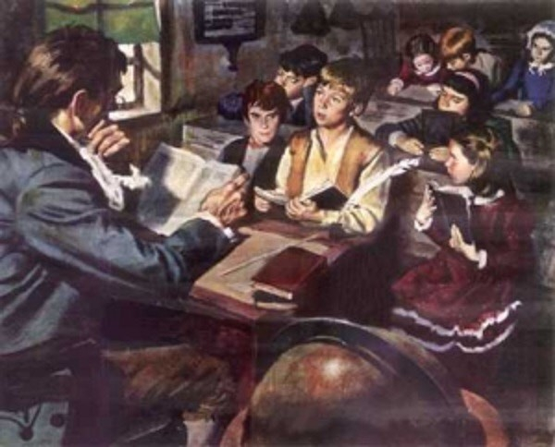
- Bối cảnh
- Bối cảnh lịch sử của câu chuyện Buổi học cuối cùng (Đô-đê) là thời kì sau chiến tranh Pháp – Phổ (1870 – 1871), hai vùng An-dát (Alsace) và Lo-ren (Lorraine) của Pháp bị nhập vào nước Phổ. Các trường học thuộc hai vùng này phải bỏ tiếng Pháp, chuyển sang học tiếng Đức.
- Bối cảnh riêng của câu chuyện là quang cảnh và diễn biến của buổi học tiếng Pháp cuối cùng.
Notes:
Giáo án của Thảo Nguyên 0979818956

Slide 9


Phần 1
Phần 2
Phần 3
P1: Từ đầu … “vắng mặt con”: Quang cảnh trước buổi học
P2: Tiếp … “cuối cùng này”: Diễn biến buổi học cuối cùng
P3: Còn lại: Cảnh kết thúc buổi học cuối cùng
Notes:
Giáo án của Thảo Nguyên 0979818956

Slide 10
Văn bản BUỔI HỌC CUỐI CÙNG
Trên đường đến trường, Phrăng thấy có những điều khác hẳn mọi ngày
Vào lớp, Phrăng ngạc nhiên hơn khi thấy thầy Ha-men dịu dàng và ăn mặc chỉnh tề
Không khí lớp học trang nghiêm. Cuối lớp có nhiều người lớn tuổi cũng đến học đầy đủ
Khi biết đó là buổi học cuối cùng, Phrăng ân hận vì mình không thuộc bài và trước đây học hành không nghiêm túc
Bài học cuối cùng thầy Ha-men giảng thật say sưa và xúc động. Thầy nói những điều sâu sắc về tiếng Pháp, Phrăng chăm chú nghe giảng và cảm thấy rất hiểu bài
Kết thúc buổi học, thầy Ha-men nghẹn ngào không nói thành lời, thầy cố viết lên bảng dòng chữ thật to: “NƯỚC PHÁP MUÔN NĂM”
Notes:
Giáo án của Thảo Nguyên 0979818956

